Slide 1





Spring Platform
// Parâmetros Múltiplos
Notes:
A ilustração pode ir com um traço preto também e um fundo branco (ou qualquer cor usada no MeLi).

Slide 2



Índice
01
02
Métodos HTTP
Vários parâmetros com GET (@PathVariable vs @RequestParam)

Slide 3
Métodos HTTP
// GET, POST e outros
Notes:
la ilustración puede ir con stroke negro también y fondo blanco (o algún color que usen en MeLi)

Slide 4

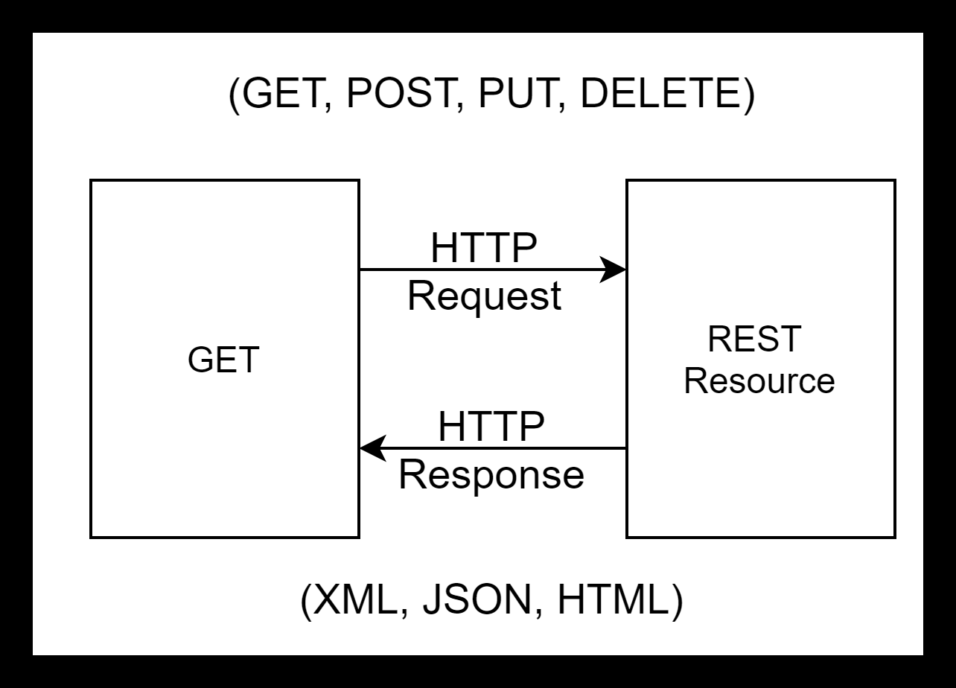

IT BOOTCAMP | Spring Boot
Arquitetura REST
Transferência de Estado Representacional (REST) é um estilo arquitetônico que define um conjunto de boas práticas, padrões e propriedades que pode ser implementado no Protocolo HTTP.
Um serviço da web em conformidade com os padrões REST permite a interoperabilidade entre dispositivos na Internet.
Fluxo de um serviço REST

Slide 5
IT BOOTCAMP | Spring Boot
Métodos HTTP
Os métodos HTTP (também chamados de "verbos") definem a ação que pode ser executada em um determinado recurso. Eles indicam ao servidor como ele deve tratar uma determinada solicitação.
O HTTP define um grande número de métodos usados ​​para diferentes circunstâncias, mas os mais relevantes são: GET, POST, PUT, DELETE e PATCH.
Método | CRUD | Utilização
GET | Read | Para consultar informações ao servidor.
POST | Create | Solicitar a criação de um novo registro, ou seja, algo que não existia anteriormente.
PUT | Update/ Replace | Para atualizar completamente um registro existente.
DELETE | Delete | Para excluir um registro existente.
PATCH | Update/ Modify | Para quando é necessário atualizar apenas um fragmento / parte de um registro, mas não sua totalidade.

Slide 6
Parâmetros Múltiplos
// Com o método GET
Notes:
A ilustração pode ir com um traço preto também e um fundo branco (ou qualquer cor usada no MeLi).

Slide 7
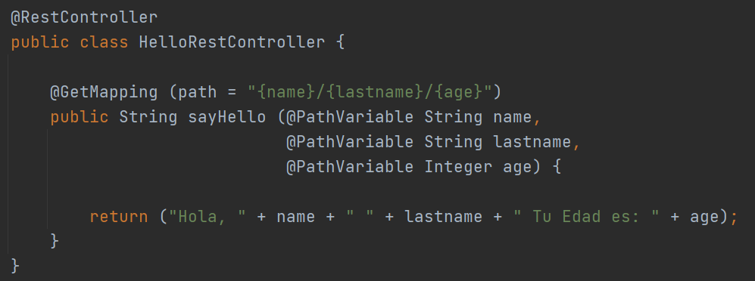
IT BOOTCAMP | Spring Boot
Vários Parâmetros com @GetMapping
O controlador é o artefato central de nosso serviço REST.
Em um método dentro do controlador, podemos receber quantos parâmetros forem necessários.
Tomando um HelloWorld como exemplo, é possível, além da saudação, obter o nome, o sobrenome e a idade da pessoa a ser saudada por meio de parâmetros:

Slide 8
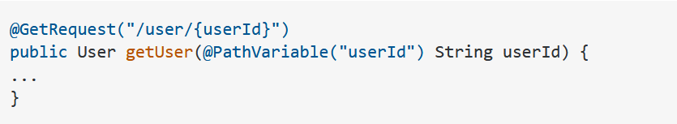
@PathVariable
É uma anotação que permite extrair informações que fazem parte da estrutura do URI, mas não são tratadas como um par nome = valor.
Como o próprio nome indica, é "variável", portanto o valor inserido no URI será aquele atribuído à variável mapeada com esta anotação.

Slide 9
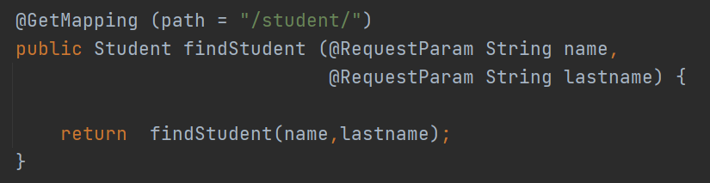
@Request Param
Em uma anotação que permite receber parâmetros de uma rota através do método GET, trabalhar com eles e até mesmo poder emitir uma resposta que depende dos parâmetros obtidos.
Cada um dos parâmetros é geralmente colocado no URL após um ponto de interrogação "?" e eles são aninhados por um "&".
Por exemplo: http://localhost:8080/student?name=”Horacio”&lastname=”Quiroga”

Slide 10

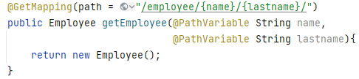
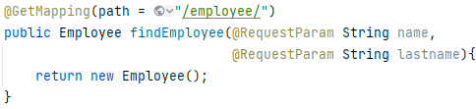
@PathVariable vs @RequestParam
@PathVariable | @RequestParam
@PathVariable se usa para recuperar valores do próprio URI | @RequestParam se usa para recuperar parâmetros de consulta. Você os obtém identificando-os após o caractere '?' no url.
Formato da solicitação: http://localhost:8080/employee/Juan/Lopez | Formato da solicitação: http://localhost:8080/employee?name=Juan&lastname=Lopez

Slide 11
Perguntas?
// Muito obrigado!
Notes:
la ilustración puede ir con stroke negro también y fondo blanco (o algún color que usen en MeLi)

